Slide 1
Binarizarea imaginii
Traistaru Vlad-Viorel
Moise Andrei
442A

Slide 2
Cuprins
1. Scurta descriere Python
2. Scurta descriere a librariei folosite
3. Descriere sistem/interfata
4. Probleme intampinate
5. Bibliografie

Slide 3
Scurta descriere Python
Limbaj de programare dinamic, de nivel
Pune accent pe expresivitatea si intelegerea usoara a codului
Foarte raspandit (programarea de aplicatii, in zona de scripting)
Usor de citit
Delimitare prin indentare
“Implementare” echivalenta in pseudocod

Slide 4
Scurta descriere a librariei folosite
Libraria folosita - WxPython:
multiplatforma(Microsoft Windows, macOS, Linux)
instrument GUI pentru Python
Open Source
programe simple, usor de scris si usor de inteles

Slide 5
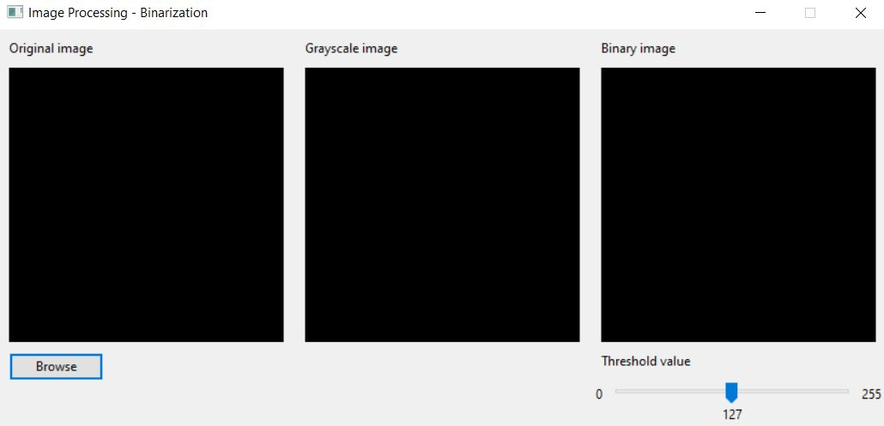
Descriere sistem/interfata

Slide 6
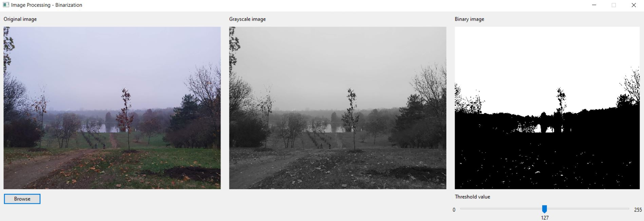
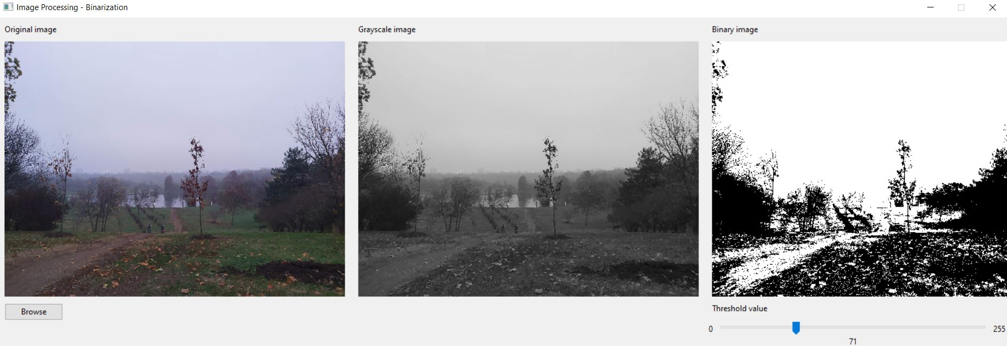
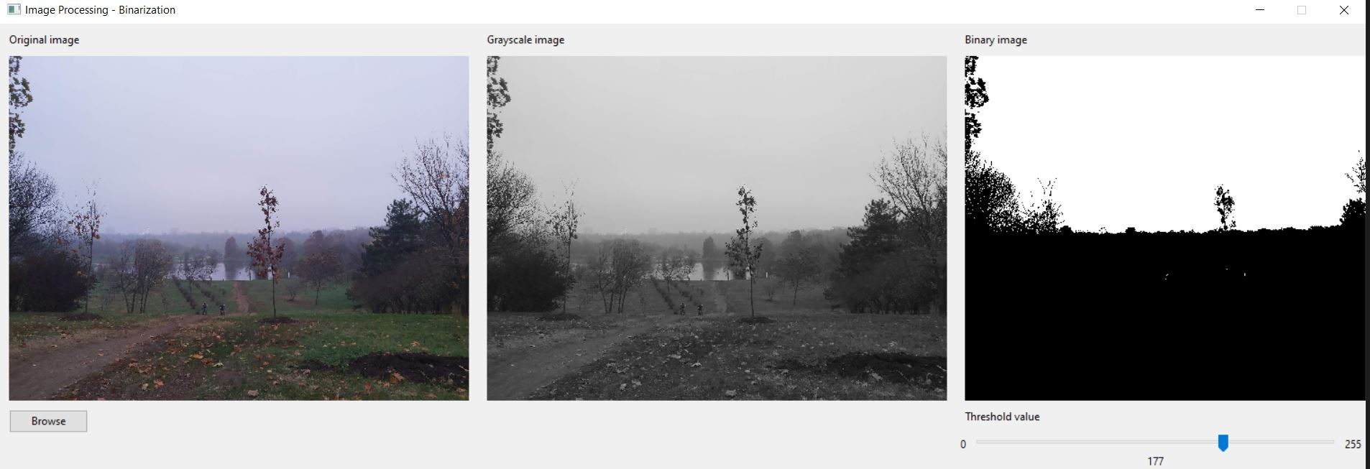

Slide 7
Probleme intampinate
Convertirea imaginii grayscale intr-una binarizata
Construirea array-ului care definea imaginea binarizata

Slide 8
Bibliografie
1.http://purepython.eaudeweb.ro/wiki/Cursuri/Introducere.html
2.https://wxpython.org/pages/overview/

